Slide 1
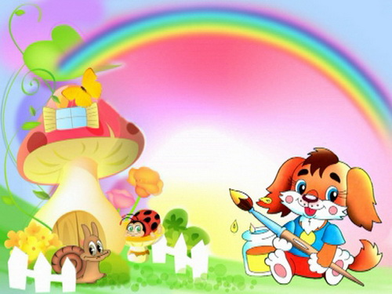
Мәтін және оның түрлері
Суретші Марат

Slide 2

Оқу мақсаттары
2.1.2.1 - мәтіннің тақырыбы мен тірек сөздердің негізінде мәтіннің мазмұнын болжау
2.2.4.1 - мұғалімнің көмегімен мәтіннің тақырыбы мен негізгі ойды анықтау

Slide 3

Топқа бөліну
“Құттықтау хаттары”

Slide 4
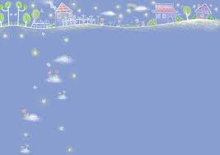

Психологиялық ахуал
Көршіңді оң жақтан құшақта,
Көршіңді сол жақтан құшақта.
Оң жақтағы көршіңе бір жымиып,
Сол жақтағы көршіңе бір жымиып,
Бүгінгі тренинг барысы,
Біз үлкен отбасы.

Slide 5
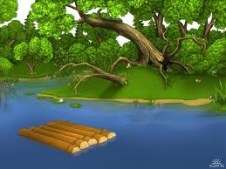
“Кір жуу” әдісі
Күз
Күз келді. Күн суыта бастады. Адамдар жылы киінді. Құстар
да жылы жаққа ұшып кетті.
Жаңбыр жиі жауды. Кешкісін судың беті мұз
болып қатты. Адамдар қысқа қамдана бастады.
Күзде біз үйге от жаға бастаймыз. Өйткені бұл мезгіл жазға
қарағанда салқындау. Сондықтан бос уақытымда отын жарып,
анама көмектесемін.
Күз келді. Дала сары түске боялған. Бақтағы алмалар
алқызыл түске боялып, уылжып піскен. Олар өте дәмді.
Алманың құрамында пайдалы дәрумендер мол.

Slide 6
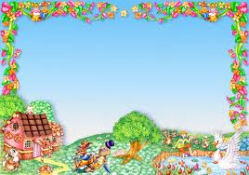
Тұрсынхан Әбдірахманова - Қазақстанның халық жазушысы, филология ғылымдарының докторы, Қазақстан ҒА-ның Ш.Ш.Уәлиханов атындағы сыйлығының лауреаты Тұрсынхан Әбдірахманова 1921 жылы қараша айының 5 жұлдызында Шығыс Қазақстан облысының Жарма ауданына қарасты «Бөке» деген кеніште туған.

Slide 7

«Интервью» әдісі
1. Марат бояумен не істеді?
2. Ол қандай сурет салды?
3. Неліктен әр түрлі бояу өз орнын тапты?

Slide 8
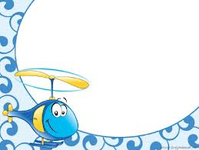
“Сергіту сәті”

Slide 9

«Постер қорғау»

Slide 10

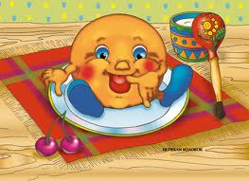
“Сақина салмақ” ойыны

Slide 11
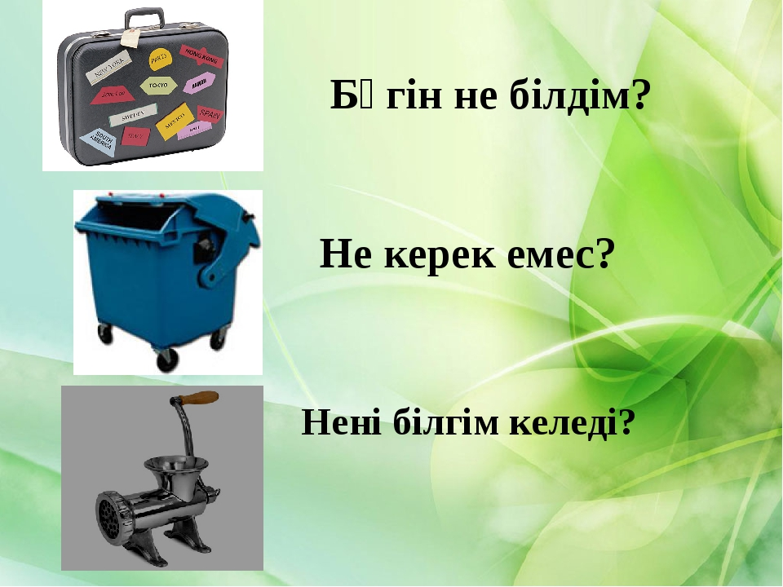
«Тазалық»
Кері байланыс

Slide 12
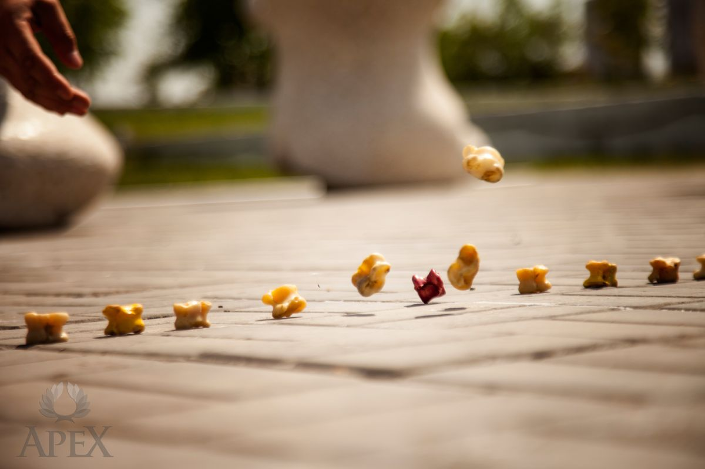
Үйге тапсырма:
84 – бет,
21 - жаттығу

Slide 13



Назарларыңызға рахмет

